Slide 1
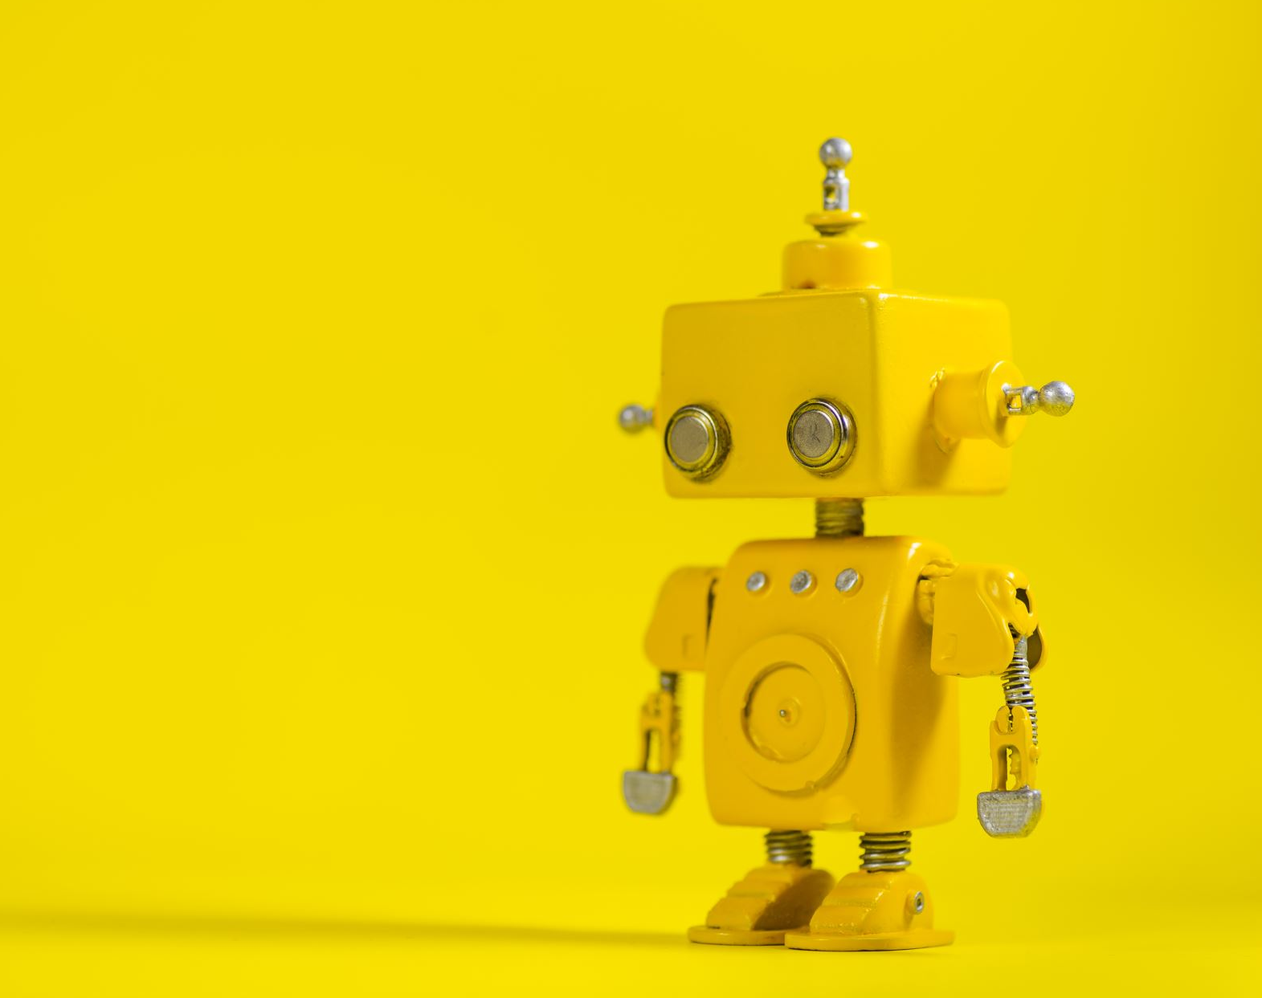
Midjourney

Slide 2
https://discord.com/invite/midjourney
/subscribe
https://www.midjourney.com/app/

Slide 3
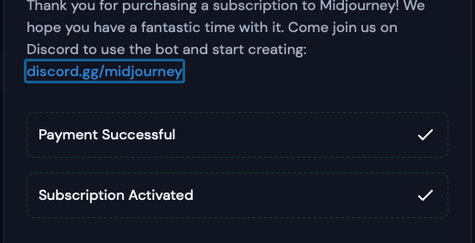

Slide 4
Cancel plan

Slide 5
Első képek létrehozása
Szerveren newbies szobák, mindenki használja, nem visszakereshető
PM-ben a bottal: Szerver -> adatvédelmi beállítások -> Közvetlen üzenetek engedélyezése. Jobb gomb -> üzenet a midjourney bot-ra
Promtok megnyitása / -jellel
Minden promt és generált kép publikus (kivéve a pro plan esetén)

Slide 6
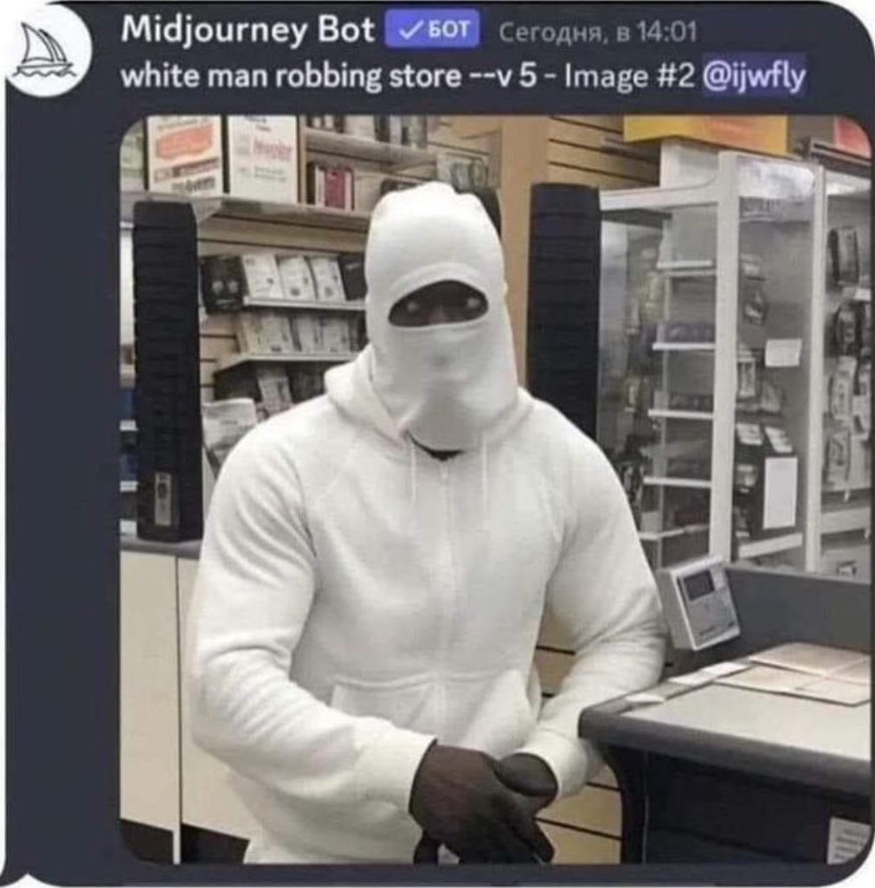

Slide 7
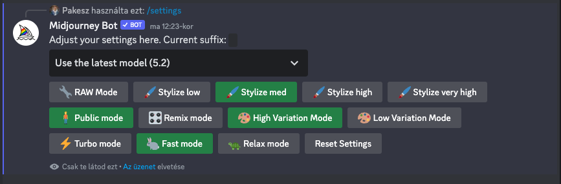
/settings

Slide 8
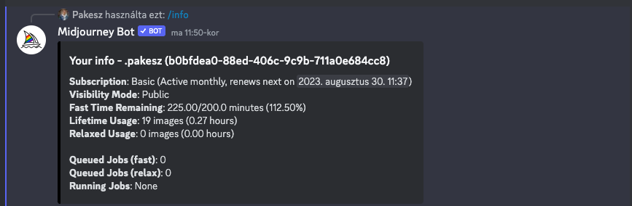
/info
Átnavigálás a weboldalra
Belépés discord-al
Explore menü
Mentett korábbi webdesignjaim alatt related képek

Slide 9
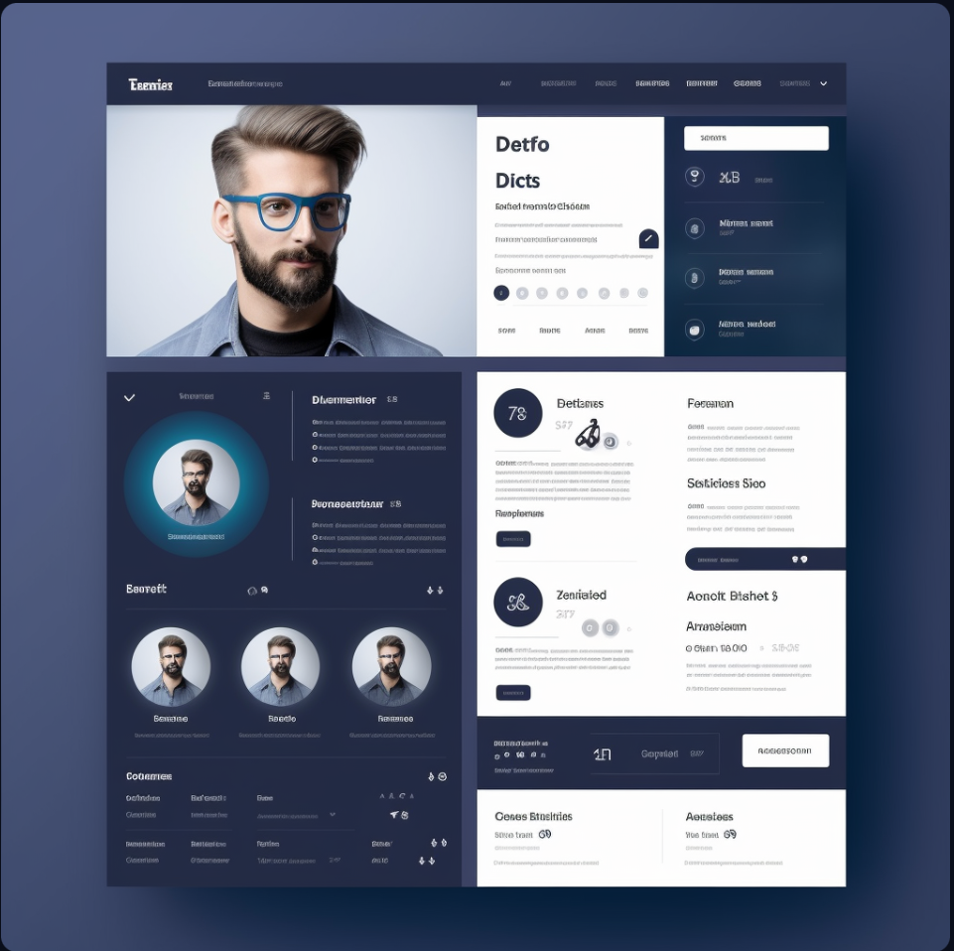
Inspiráció

Slide 10
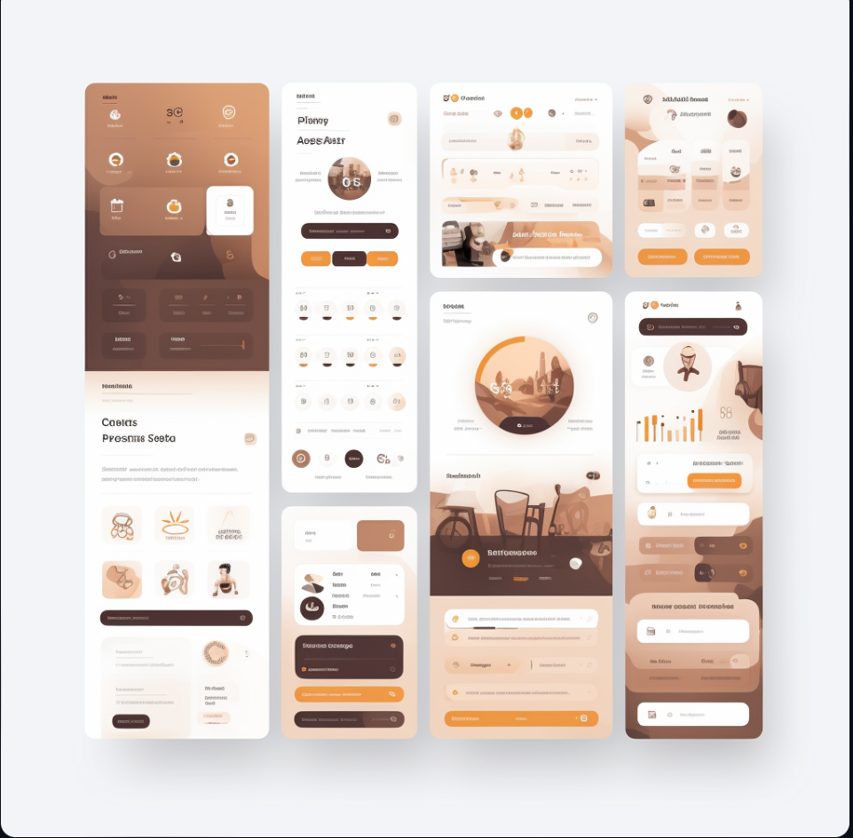
Inspiráció

Slide 11
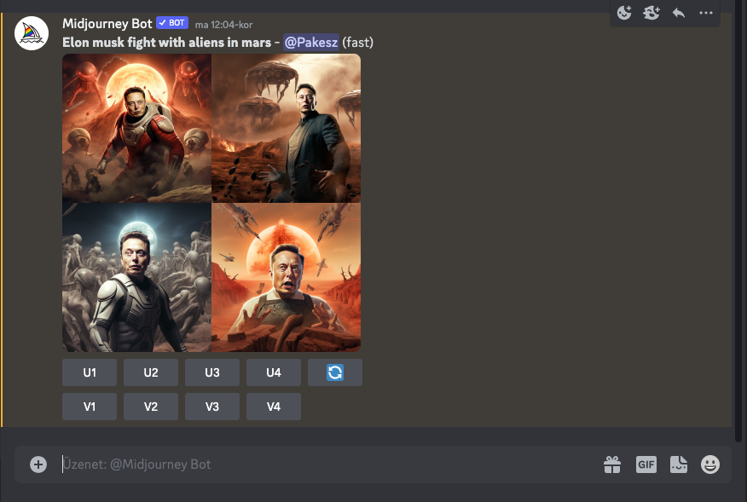
/imagine
U = upscale
V = Version

Slide 12
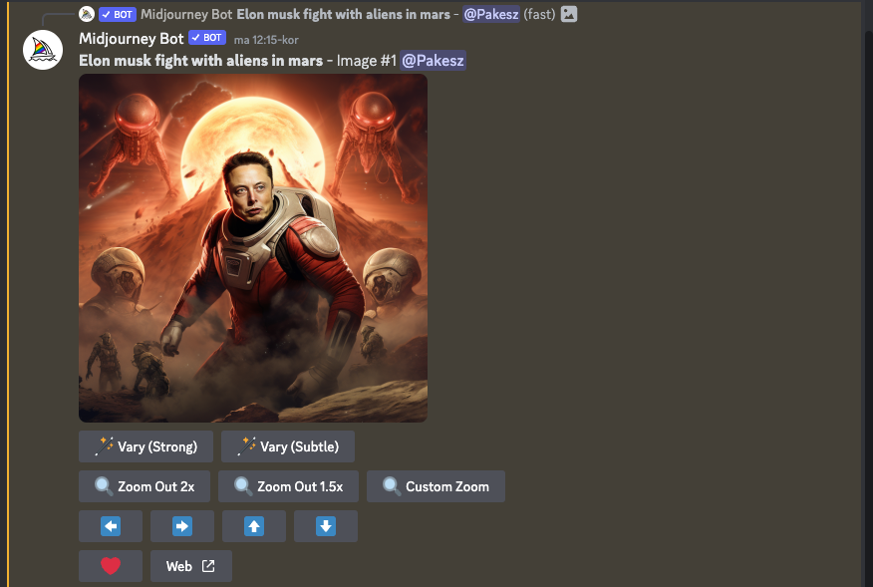
Upscale 1

Slide 13
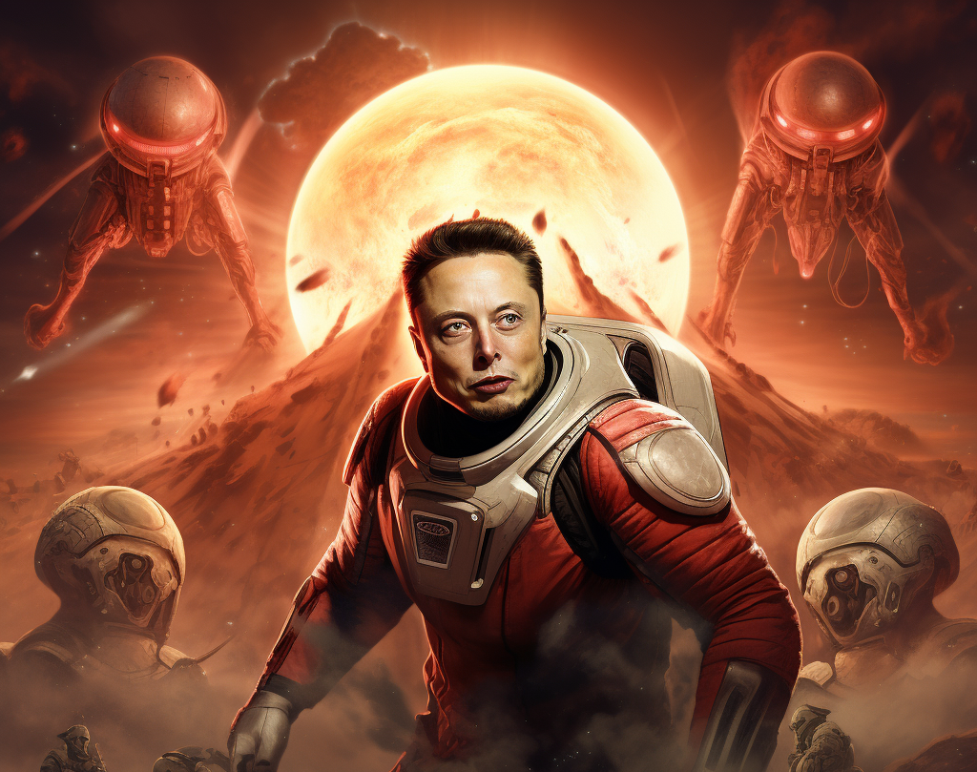
Mentés:
Klikk a generált képre
Megnyitás böngészőben
Jobb klikk -> mentés

Slide 14
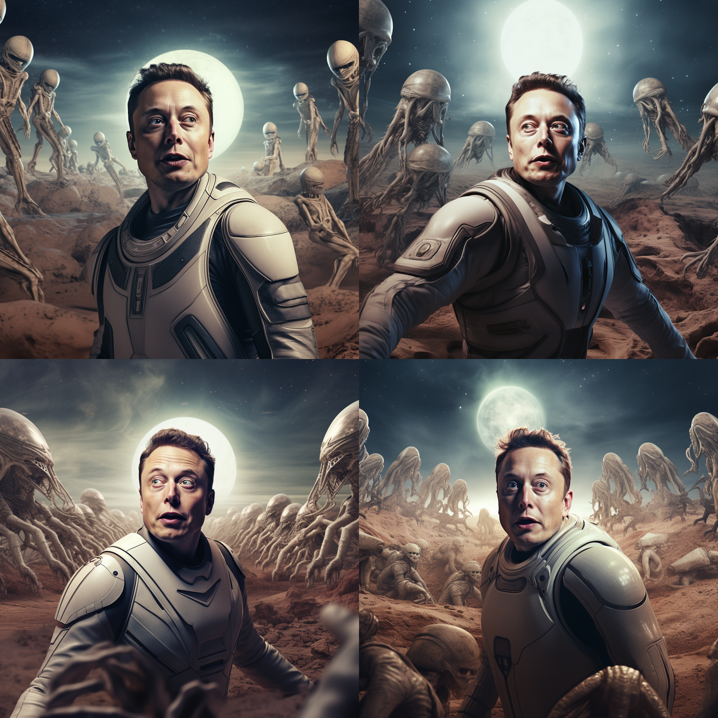
V3

Slide 15
Kép törlése
Weboldalon nincs rá lehetőség
Discordon az üzenetre piros X emojival kell reagálni
Dc-n és a weboldalon is törlődik

Slide 16
Meglévő kép feltöltése és átalakítása (elvileg)
Kép drag&dropp a chatre
/imagine promt
Kép drag&dropp a promtba + leírás hozzáadása
Dc chatbe feltöltött kép törlése hogy ne okozzon bugot

Slide 17
/describe
Képet kell a promtba feltölteni, visszaad 4 promtot, ahogy ő látja a képet amit átadtunk neki
A visszakapott promt kiválasztható, módosítható, és lefuttatható.

Slide 18
/blend
2 képet kell feltölteni (terepjáró városban, erdő)
Összekeveri a két képet

Slide 19
Deep dive
https://docs.midjourney.com/docs/variations

Slide 20
Key areas to promt
Art stlye– A photo
Subject – of a pirate
Setting - close-up
Background – the ocean
Atmosphere – cinematic lighting

Slide 21
Art style
Photo
Oil painting
Illustration
Acrylic painting
Sketch
Cartoon
Film noir
manga

Slide 22
Subject
Bármi lehet

Slide 23
Setting - perspective
Close-up
Mid-range
Fullbody
Portrai
Selfie
Fish-eye
Bird-eye view

Slide 24
Setting - style
Disney style
Depth on field stlye
35mm style
Cyberpunk style
Canon style
Paw patrol stlye
Simpsons style

Slide 25
Background
Akármi lehet

Slide 26
Atmosphere
Sunrise
Natural lighting
Studio lighting
Black and white
Golden colours
Spring
Snowfall
Energetic

Slide 27
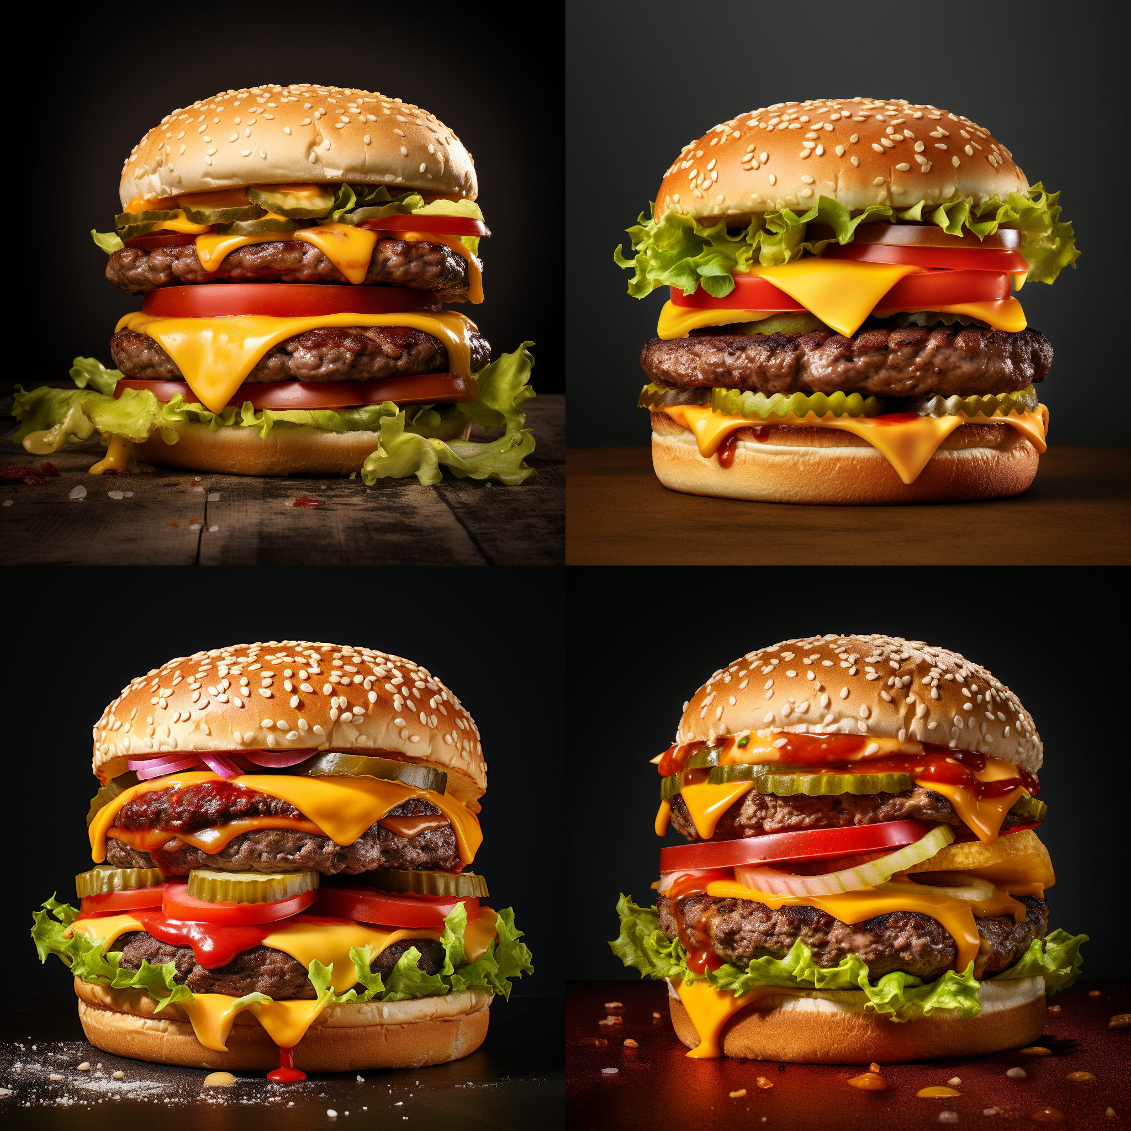
Food and drink fhotos
Photo of a cheeseburger

Slide 28
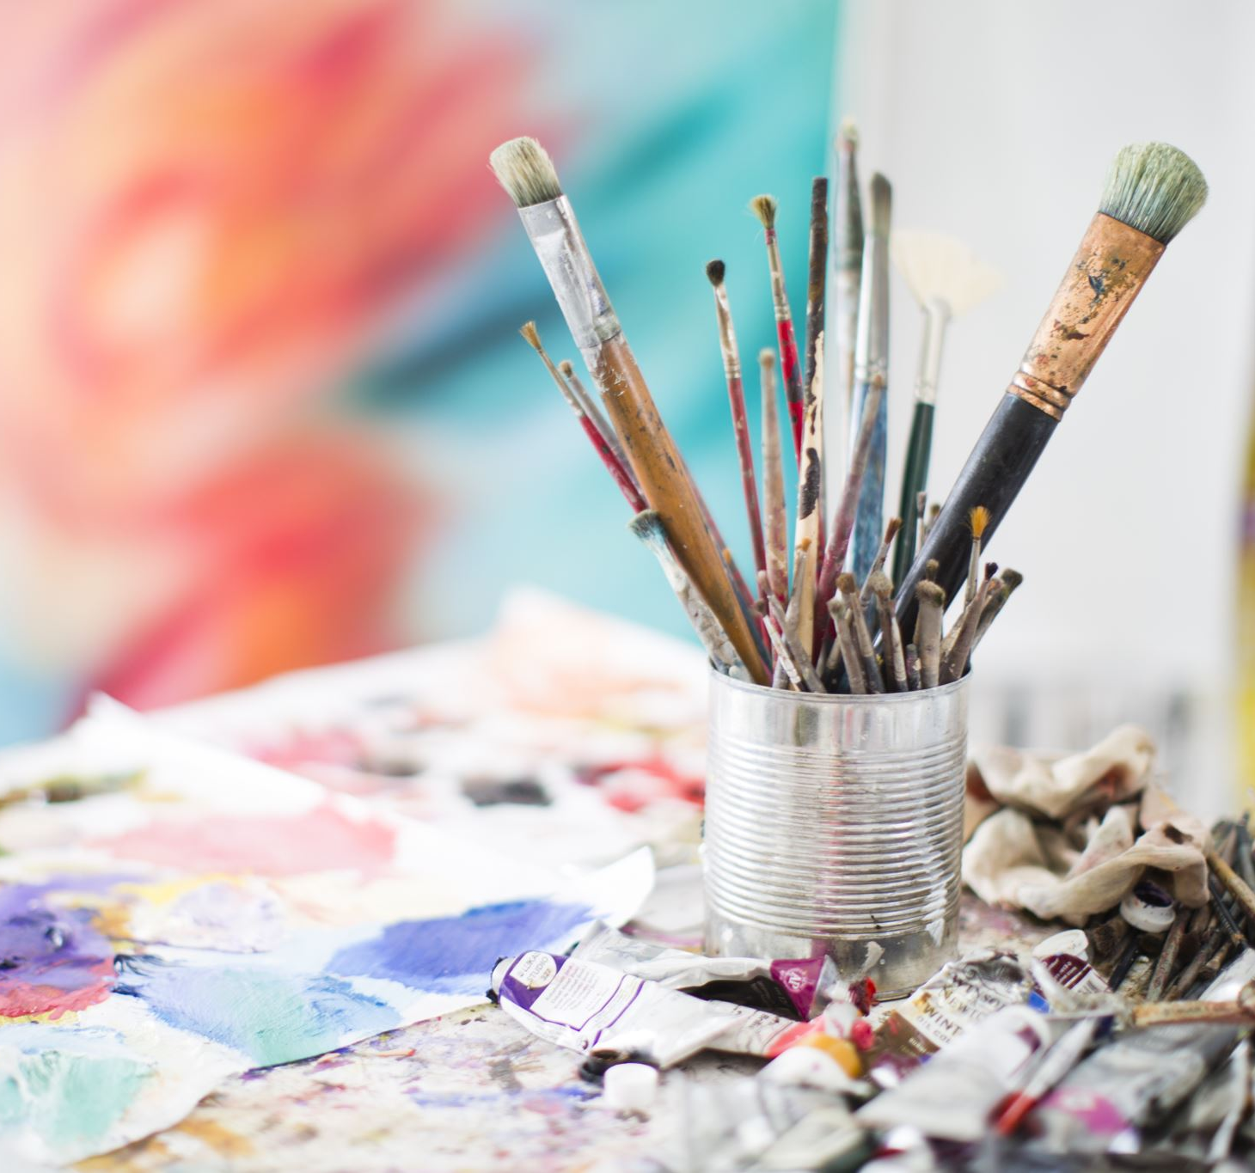
Art and artist style

Slide 29
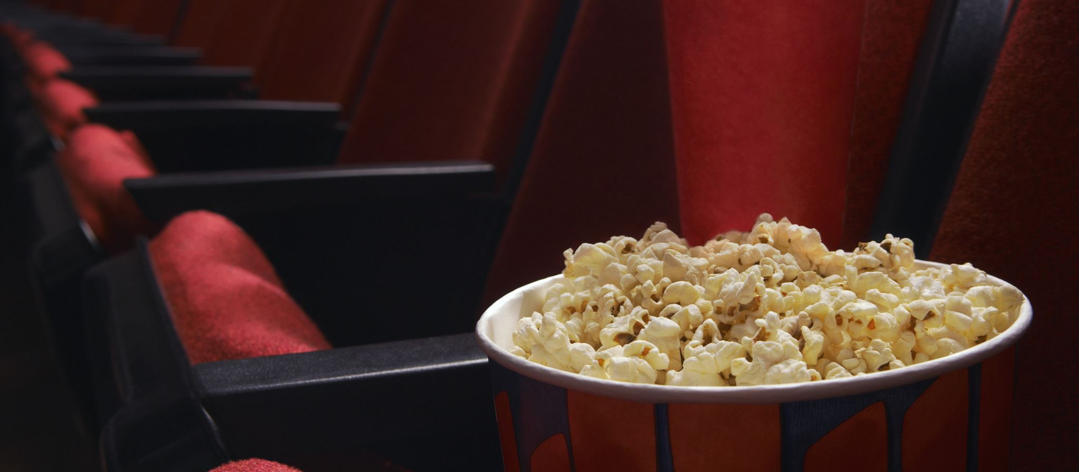
Movie style image recreation

Slide 30
Parameters
--style raw
--ar 16:9
-- no
https://docs.midjourney.com/docs/parameter-list

Slide 31
/prefer
Saját paraméter / preferencia létrehozása
Option: paraméter neve, utána TAB
Value: már létező paraméter(ek) kombinálása vagy promt rész megadása

Slide 32
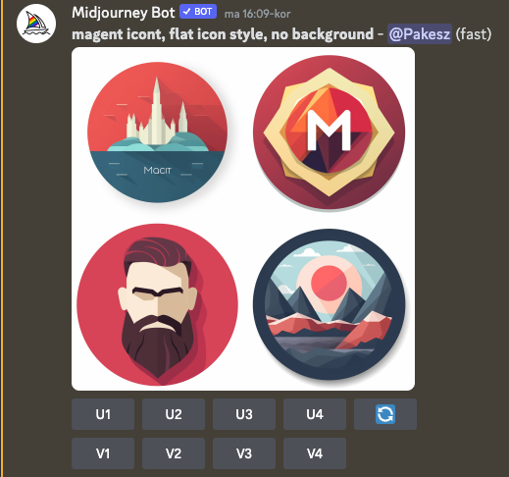
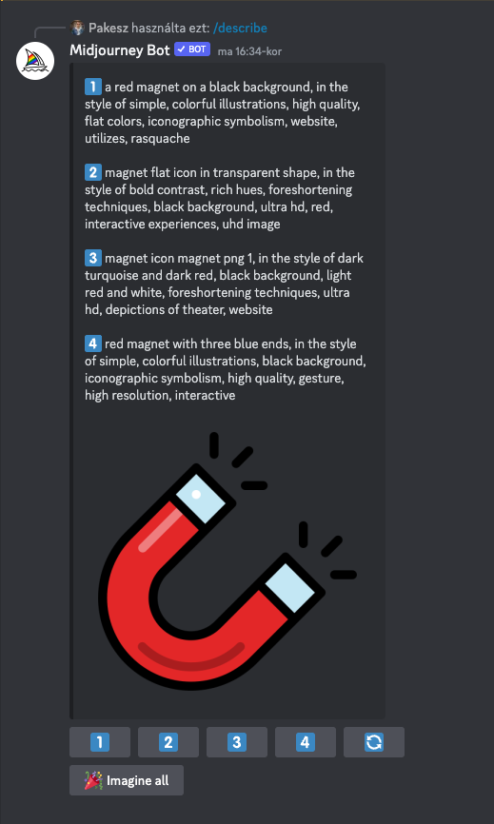
Describe

Slide 33
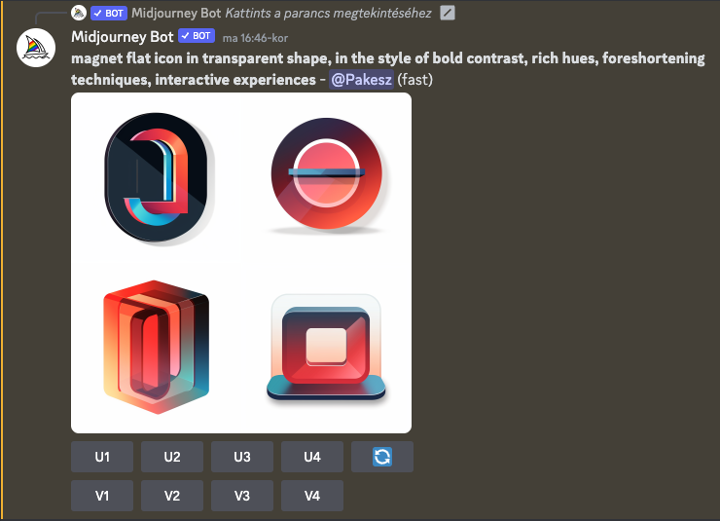

Slide 34

OpenAI API

Slide 35
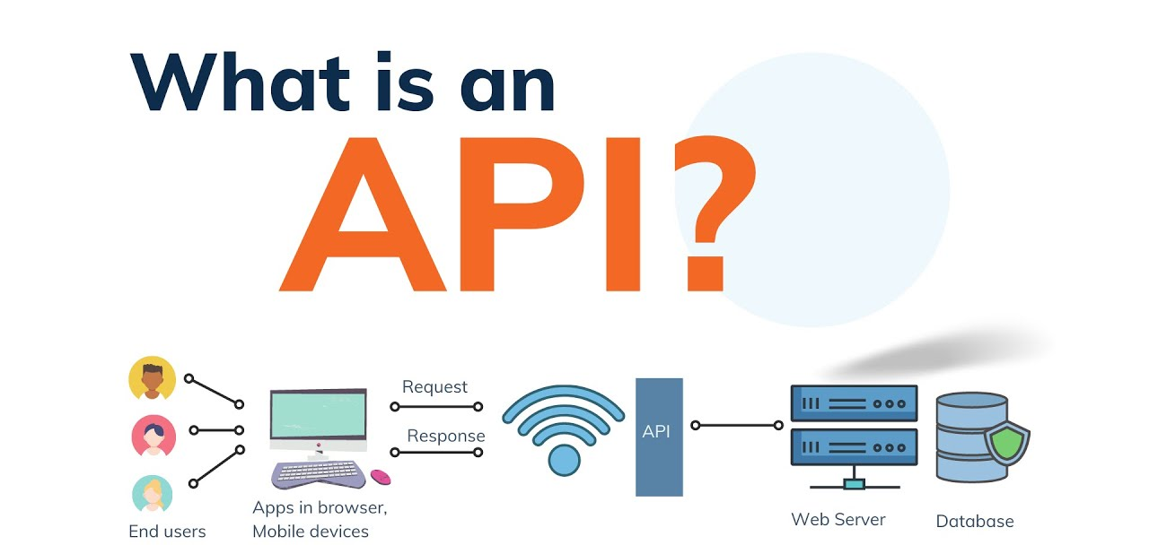

Slide 36
Ui – API kapcsolat
A böngészős chatGPT egy user interface, ami az API-t használja ugyan úgy

Slide 37
Tokenek
https://platform.openai.com/tokenizer
A tokenekbe az input és az output is beleszámít

Slide 38
Meddig emlékeznek a modellek? (promt és válasz is beleszámít)
Gpt-4 – 8192 token
Gtp-4-32k – 32768 token
Gpt-3.5-turbo – 4096 token

Slide 39
https://platform.openai.com
Set up paid account
Personal -> Manage account
Usage limits
API key

Slide 40
Mac install
Homebrew
Php (bre install php)
Composer
Node
NPM

Slide 41
Config
Cikk : https://www.slidesmaker.me/blog/openai-api-php-gpt-3-text-completion-mode
YT: https://www.youtube.com/watch?v=VUjCa3hNRaY
ChatGPT: https://chat.openai.com/share/b5ff9000-8e5d-4f80-b308-9fd0fe60f769

Slide 42
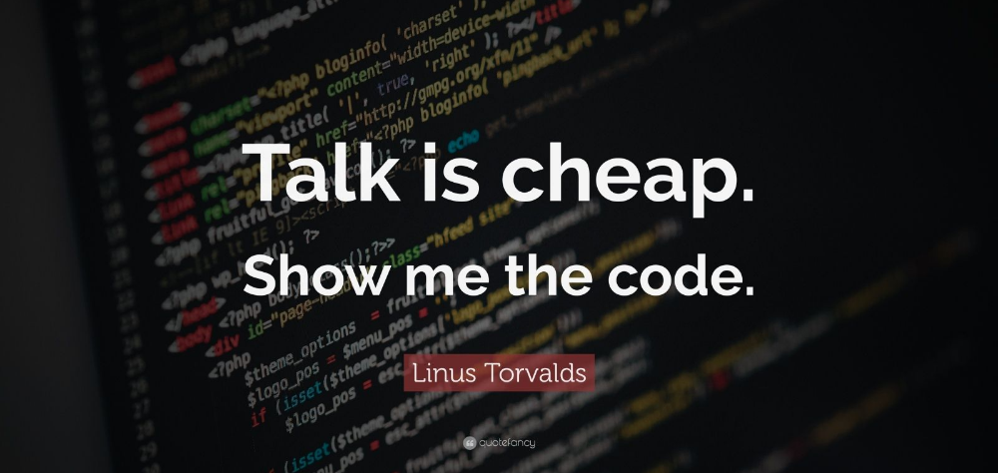

Slide 43


